Slide 1
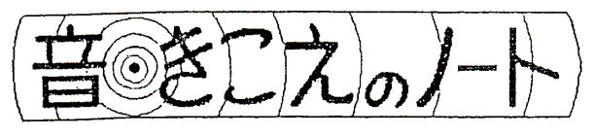
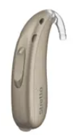


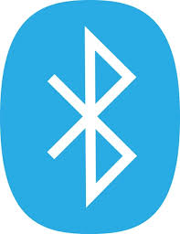

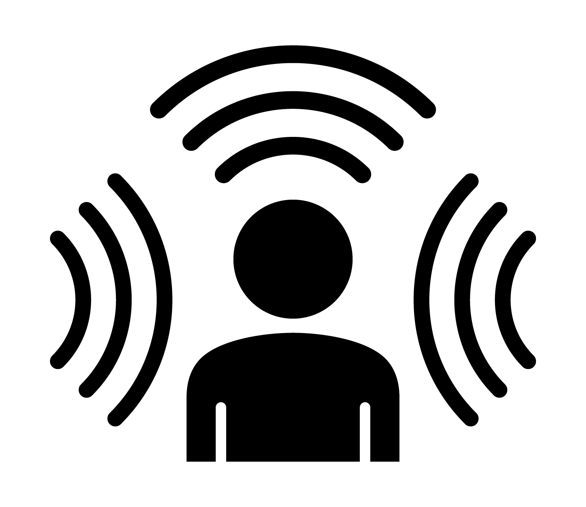


奈良県立ろう学校 聴能部
2025/7/1 第415号
新製品補聴器のご紹介
「Stretta Aya」（ストレッタ アヤ）
シグニア補聴器より、
障害者総合支援法対応補聴器の新器種が発売されました。
●高度難聴用のStretta Aya HP（ハイパワー）
重度難聴用Stretta Aya UP（ウルトラパワー）の2器種。
●防水・防塵性能IP68搭載。汗に強く、水仕事でも安心。
●ベージュ・グラナイト・ブラック・サンディブラウンと、落ち着いた色味の4色。
世界初！！
ダブルプロセッサー機能
２つのプロセッサーが言葉と環境音を別々に処理するため、言葉はよりくっきり、環境音はよりすっきり聞こえます。
Bluetooth機能
スマートフォンでの通話や音楽、テレビ音も直接補聴器に届きます。
OVP機能
周りの音は大きく、自分の声は大きくしない。補聴器に自身の声を録音し、自分の声を識別して自声の響きを抑えます。
エコーシールド
（反響音抑制）
遅れて入ってくる声や音をカットすることで、音が響く環境でも聞きやすい。
試聴をご希望の方は、ろう学校の聴能部までご相談ください。
「生活言語」と「学習言語」ってなに？ Part①
どちらも同じ日本語ですが、大きな違いがありますね
＜生活言語の例＞
＜学習言語の例＞
お米がまた高くなってるー！！ちょっと前より５００円も高いよ。やばいやばい。なんでこんなに高いの？安い時に買っとけば良かった～。別のスーパーも後で見に行こうか。
米価の上昇は、天候不良による収穫量の減少が主な要因であり、輸送コストや円安、消費者の購買行動、輸入政策の変化なども影響している。これらの要素が需要と供給のバランスを変化させ、価格の変動を引き起こしている。
主に「話し言葉」として使われる身近な言葉で、
文章も短く、不完全な文でも状況から意味が伝わりやすいという特徴があります。表情や具体物、喋り方の強弱なども重要な役割を果たしています。
主に「書き言葉」が軸になり、教科学習などで使用されます。語彙や構文が複雑で、日常生活ではあまり使わない表現が多く含まれます。
「生活言語」から「学習言語」への移行は、小学校入学前の5歳児頃から徐々に始まり、小学４年生あたりになると、学習言語は一気に増えると言われています。生活言語・学習言語は、音声日本語にも手話にも当てはまります。聞こえにくい子どもの場合、周囲から自然に情報が入ってくることが少ないため、学習言語への移行はきこえる子どもたちよりも難しいと言われています。
では、どのような関わりを意識していくと良いのでしょうか？数回にわたり、学習言語について情報共有していきます。（次号 Part②へ続く）

Slide 2
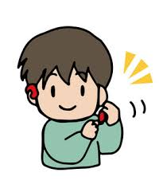
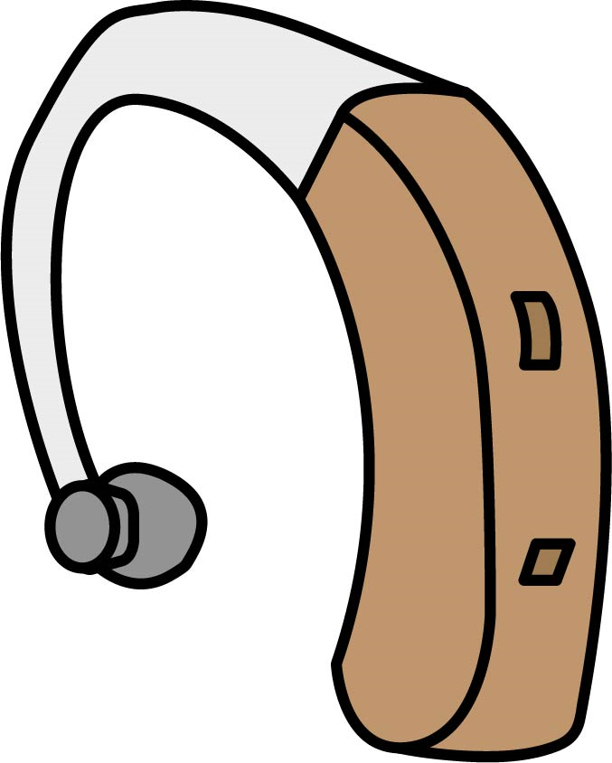
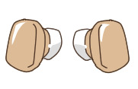
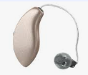
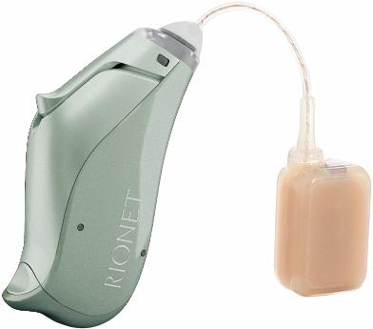
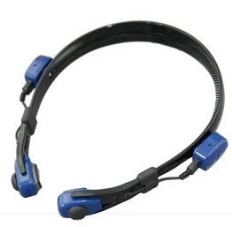
「補聴器」といっても、様々な種類があることをご存じですか？自分たちが使っている補聴器のことについて知り、なぜ自分はこのタイプの補聴器を使用しているのか、利点は何なのかなど、それぞれの特徴を知っておくことも、聴覚障害を理解する上で大切な知識となります。今回は、ろう学校や地域の難聴学級に通う子どもたちが装用している補聴器についてご紹介します。
気導補聴器
補聴器のマイクロホンから入った音を増幅し、外耳道から音を伝える補聴器のことです。
耳かけ型補聴器
耳あな型補聴器
一般的な補聴器で、本体を耳
にかけて使用します。低い音から高い音までパワーを出すことができ、軽度難聴から重度難聴まで幅広く対応できるものです。
近年おしゃれなデザインや色も多くあります。
耳の穴に入れて使用するタイプの補聴器です。耳の型をとって作成するオーダーメイド補聴器です。軽度から中等度難聴の方が使用するもので、メガネや
マスクを耳にかけても、
補聴器が邪魔にならな
いのが魅力です。
RIC（リック）型補聴器
「音を出す部分」が補聴器本体の外に出ており小型の補聴器です。音が出るレシーバー部分を直接耳の中に入れて使用します。レシーバーは補聴器本体と細いワイヤーでつながっており、目立ちにくいものが多いです。
軽度から中等度難聴の方の中でも、低音はきこえており、高い音がききづらい方の聞こえを改善しやすいものです。
骨導補聴器
骨を振動させて音を直接内耳に伝える「骨伝導」の仕組みを利用した補聴器です。適合する人は限られますが、外耳や中耳など音を伝えるところに原因のある伝音性難聴の場合に有用だといわれています。
軟骨伝導補聴器
骨伝導補聴器 カチューシャ型
耳の軟骨部に振動を与えて音を聞きます。装用時の圧迫感が少なく、従来の骨伝導補聴器と比べると体への負担が少ない補聴器です。外耳道閉鎖など気導補聴器で効果が得にくい方を中心に使用されているものです。
小児の伝音性難聴者が使うことが多いタイプです。カチューシャに振動子が付いており、たくさん動き回っても外れにくいという特徴があります。

